Slide 1
[MY/환경설정]
2024.09

Slide 2
목차
01
02
03
04
05
06
07
08
내정보
환경설정
메인화면
알림
채팅
접속로그
설정
통합검색

Slide 3
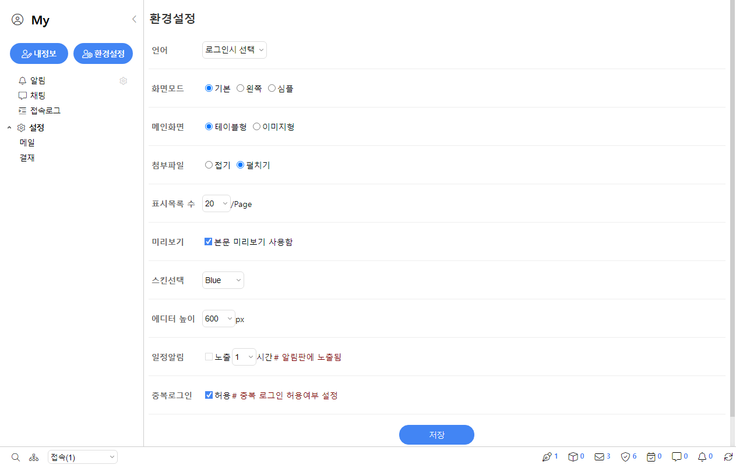
환경설정
THE GWARE > MY
MY/환경설정
그룹웨어 사용 환경 설정, 개인 정보 등 다양한 설정에 대한 관리 기능을 제공합니다.

Slide 4
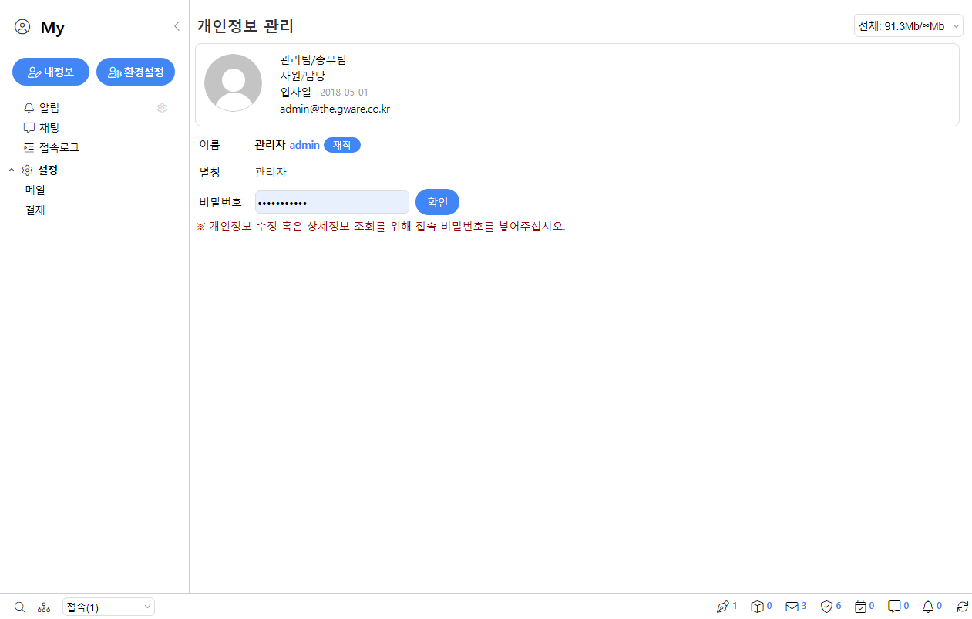
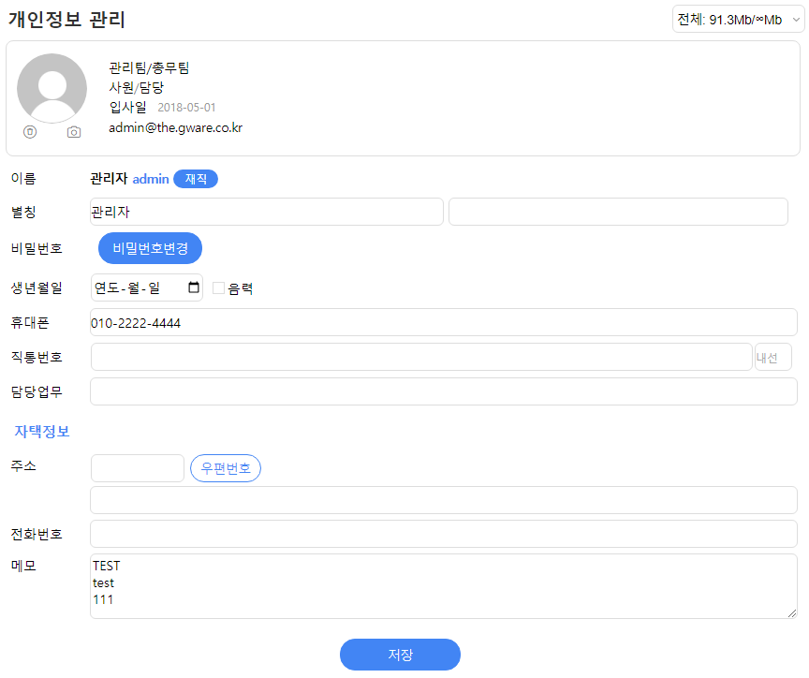
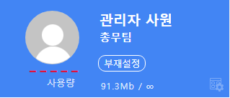
환경설정
MY > 내정보
내정보
개인정보 관리
내정보 버튼을 누르면 개인정보를 변경하기 전 개인정보의 정보 보안을 위해 그룹웨어 비밀번호 입력란이 나타납니다.
메인화면 -> ‘내정보’ 의 환경설정 클릭 시 환경설정 관리를 할 수 있으며, 상단 My 메뉴를 통해서도 직접 접근이 가능합니다.
그룹웨어에 비밀번호를 입력하시면 개인정보를 더 자세히 조회할 수 있습니다.

Slide 5
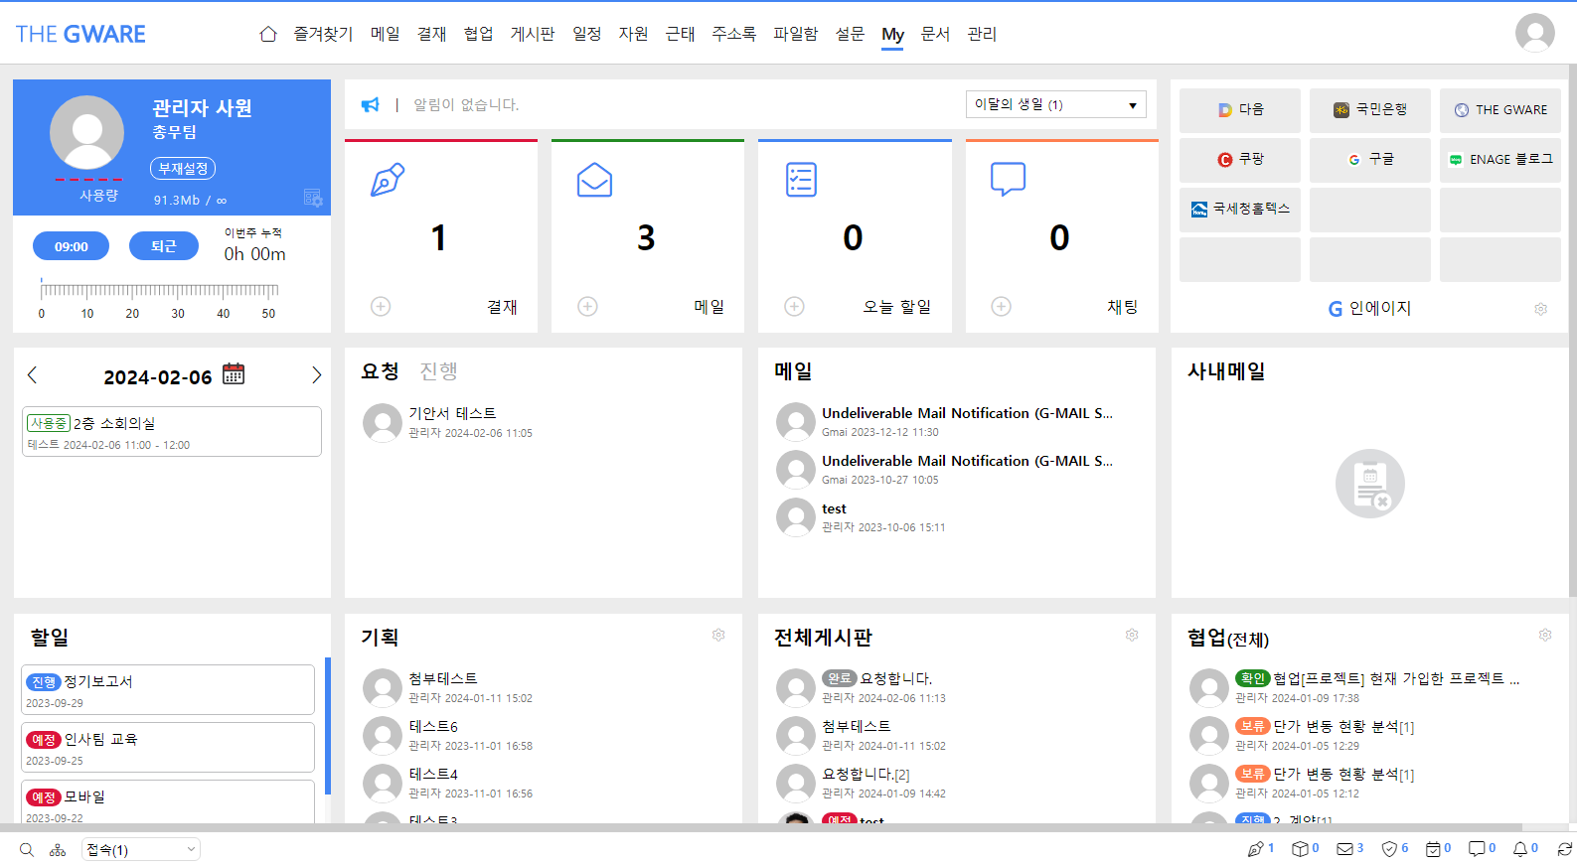
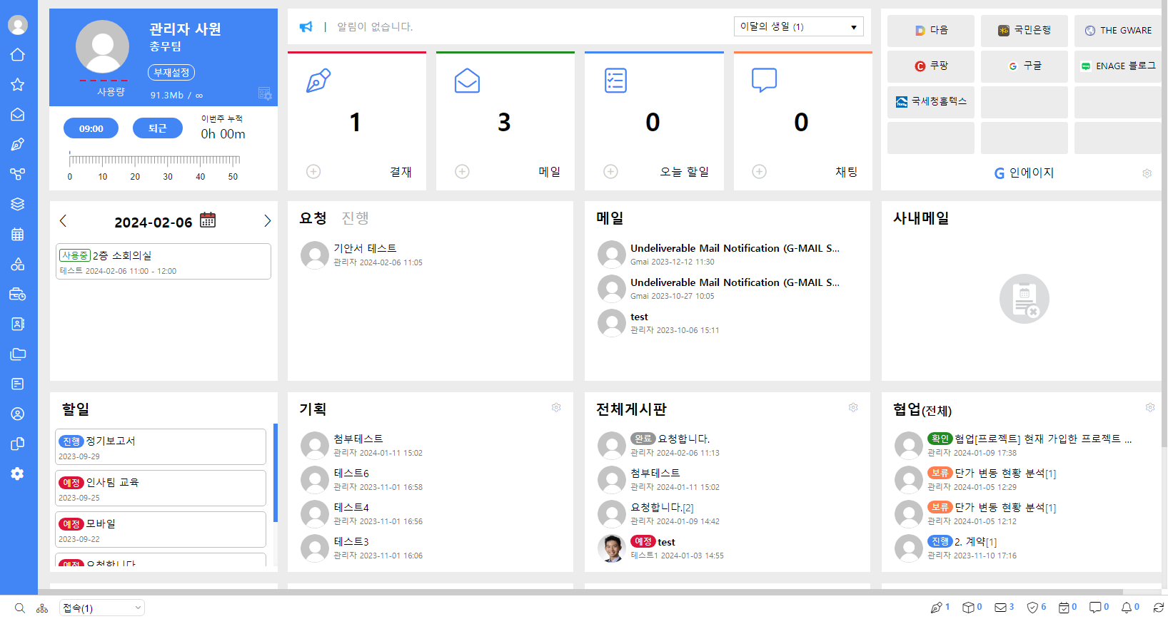
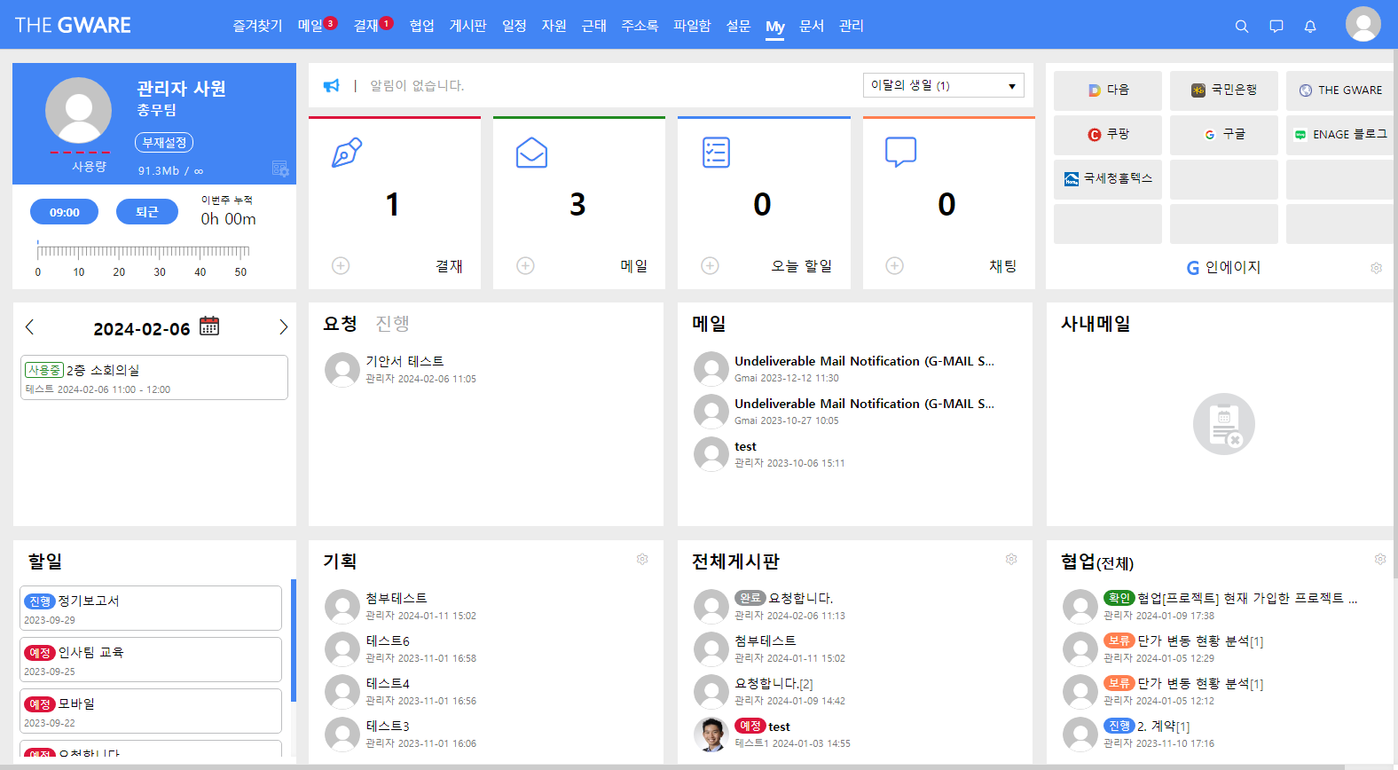
환경설정
MY > 환경설정
기본
왼쪽
환경설정
언어 / 화면모드 / 첨부파일 / 표시목록 수 / 미리보기 / 스킨선택 / 에디터 높이 / 일정알림 / 중복로그인으로 기능을 설정할 수 있습니다.
화면모드
기본, 왼쪽, 심플 3가지로 모드 결정을 합니다.
기본 : 메뉴가 상단으로 위치합니다.
왼쪽 : 메뉴가 왼쪽에 위치합니다.
심플 : 메뉴는 상단으로 위치하며 하단 바가 없어지고 상단에 검색, 알림 등이 보입니다.
심플

Slide 6
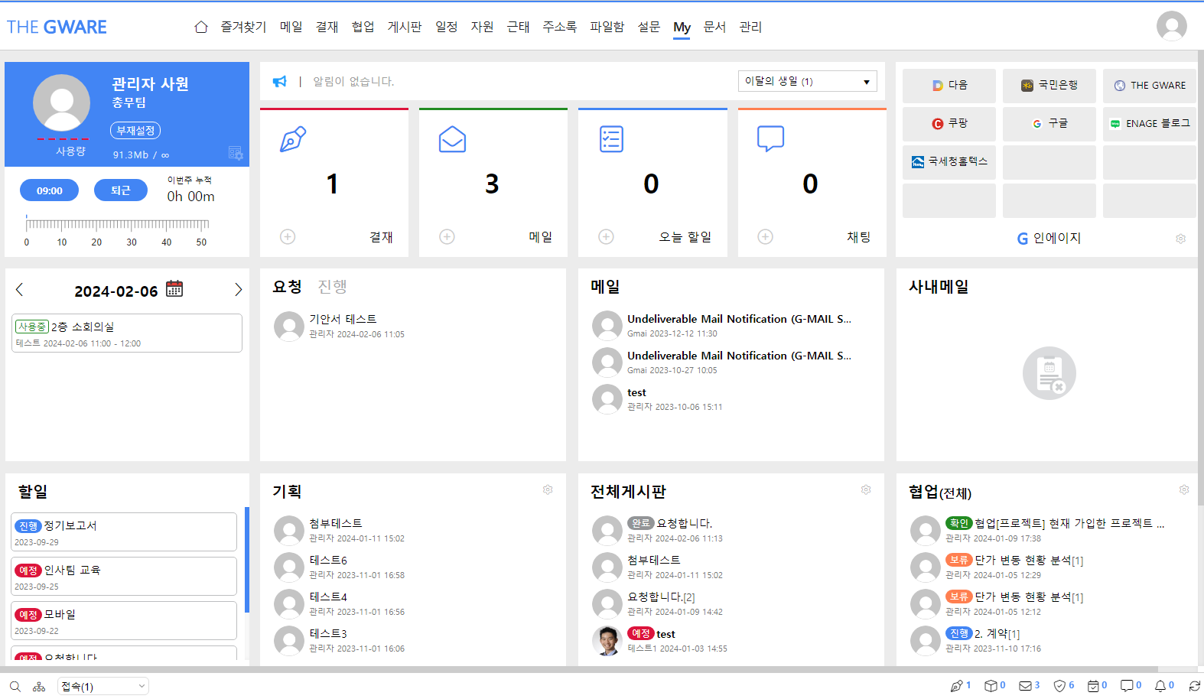
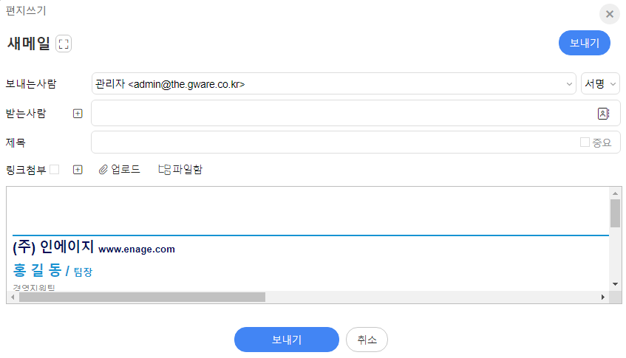
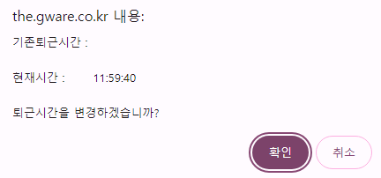
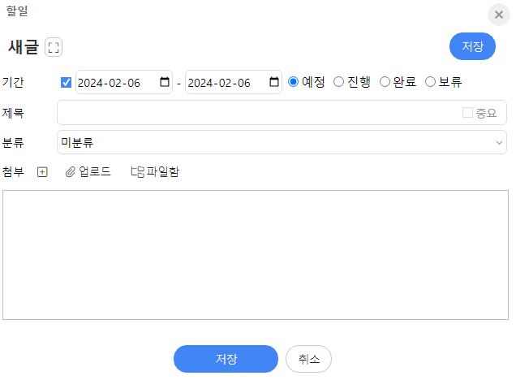
환경설정
메인화면-테이블형
메인화면
메뉴위치 / 메인화면에서 바로 결재 / 메일 / 오늘할일 / 채팅이 가능합니다.
근태의 출근 / 퇴근이 가능합니다.
오늘 일정 상자에서 오늘일정과 오늘자원상태를 확인할 수 있습니다.

Slide 7
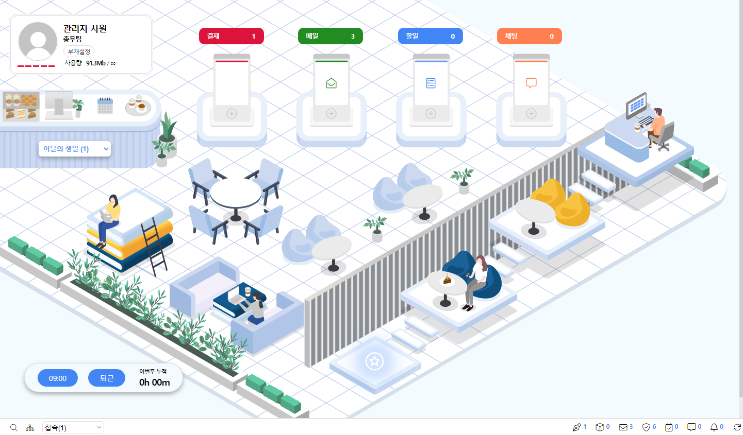
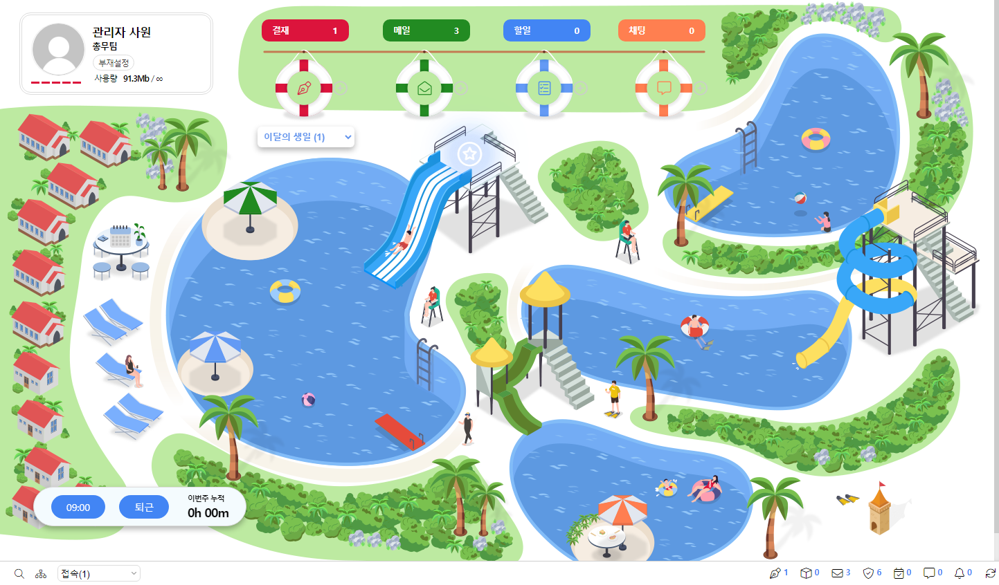
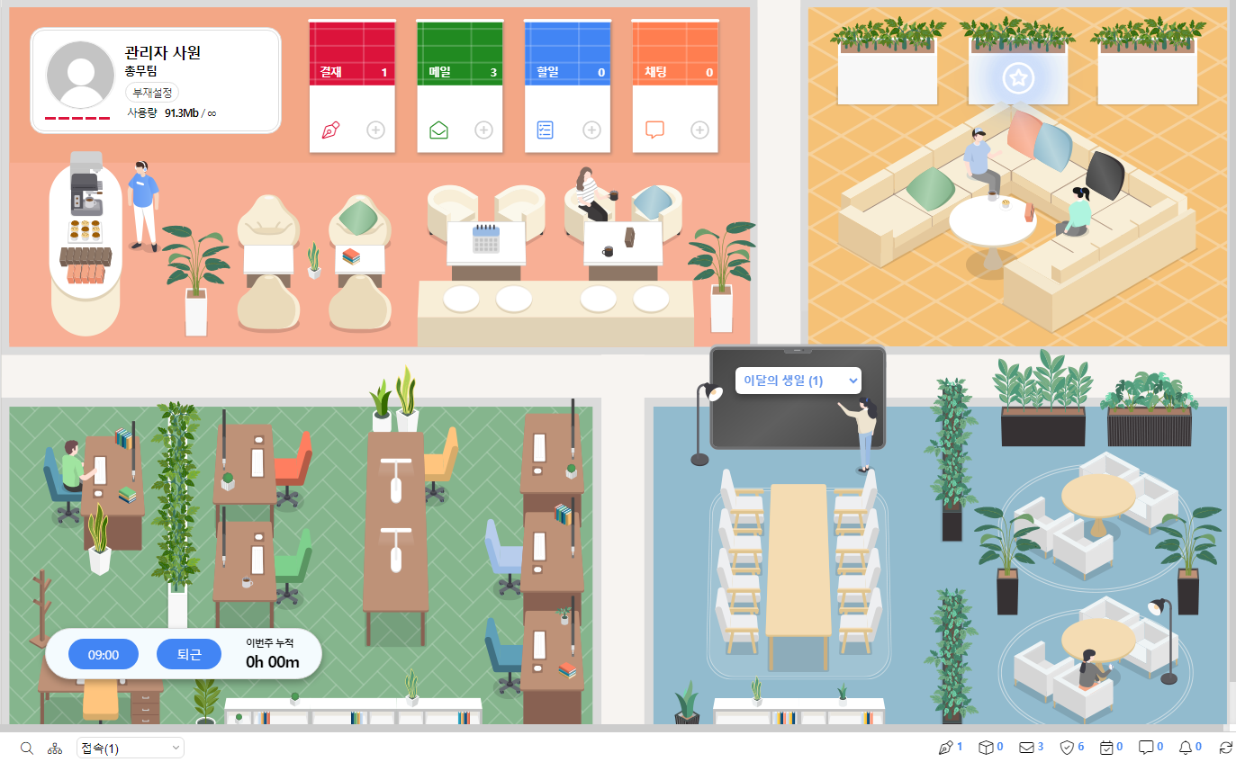
환경설정
메인화면-이미지형
메인화면
이미지형은 카페/리조트/오피스로 선택 가능합니다.
메뉴위치 / 메인화면에서 바로 결재 / 메일 / 오늘할일 / 채팅이 가능합니다.
근태의 출근 / 퇴근이 가능합니다.
오늘 일정 상자에서 오늘일정과 오늘자원상태를 확인할 수 있습니다.
이미지형 메인화면도 포탈, 생일 등 기능을 지원합니다.

Slide 8
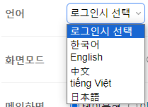
언어
로그인 시 선택 및 언어를 선택할 수 있습니다.
환경설정
첨부파일
작성 시 또는 조회 시 첨부 부분의 펼침 여부를 설정할 수 있습니다.
환경설정
언어 / 화면모드 / 첨부파일 / 표시목록 수 / 미리보기 / 스킨선택 / 에디터 높이 /일정알림 / 중복로그인으로 기능을 설정할 수 있습니다.
표시목록 수
모든 메뉴의 목록 페이지에서 1페이지당 제공되는 리스트 숫자를 관리합니다.
해당 표시목록 수가 많아질수록 그룹웨어 속도가 늦어질 수 있습니다.

Slide 9
미리보기
목록 페이지에서 리스트위에 마우스를 올려놓았을 시 본문 내용을 미리 볼 수 있습니다.
환경설정
스킨선택
전체적인 색상을 개인 취향에 따라서 10가지 중에 1가지를 선택할 수 있습니다.
환경설정
에디터 높이
언어 / 화면모드 / 첨부파일 / 표시목록 수 / 미리보기 / 스킨선택 / 에디터 높이 /일정알림 / 중복로그인으로 기능을 설정할 수 있습니다.
글쓰기 에디터의 높이를 설정하는 곳입니다. (기본은 500px입니다.)
에디터
Web 방식, ActiveX 방식 중 선택합니다.
- ActiveX 방식은 IE로 접속한 경우에 한해서만 적용됩니다.
에디터 방식 설정에 따라 각 기능별(전자우편, 전자결재, 게시판 등) 그룹웨어 내에 모든 글을 작성하는 곳의 편집기가 해당 선택한 방식으로 변경됩니다. (* 기본은 Web 방식으로 설정되어 있습니다.)

Slide 10
일정알림
지정한 시간 전부터 자신이 등록한 일정(개인일정) 정보가 알림판에 (자신에게만) 제공됩니다.
단, 해당 일정에 대해서 시간 정보가 등록된 경우에 한합니다
환경설정
중복로그인
자신의 ID로 동시에 다른 IP에서 접속하는 것을 허용할 것인지를 결정하는 옵션입니다.
중복 로그인 허용(체크)
- 자신의 ID로 동시에 다른 IP에서 접속하는 것을 허용
중복 로그인 허용(체크 X)
- 자신의 ID로 동시에 다른 IP에서 접속하는 것을 허용하지 않는 모드(누군가 이미 접속하고 있다면 후 순위 접속자에게 현재 접속 IP 정보가 제공됩니다.
환경설정
언어 / 화면모드 / 첨부파일 / 표시목록 수 / 미리보기 / 스킨선택 / 에디터 높이 /일정알림 / 중복로그인으로 기능을 설정할 수 있습니다.

Slide 11
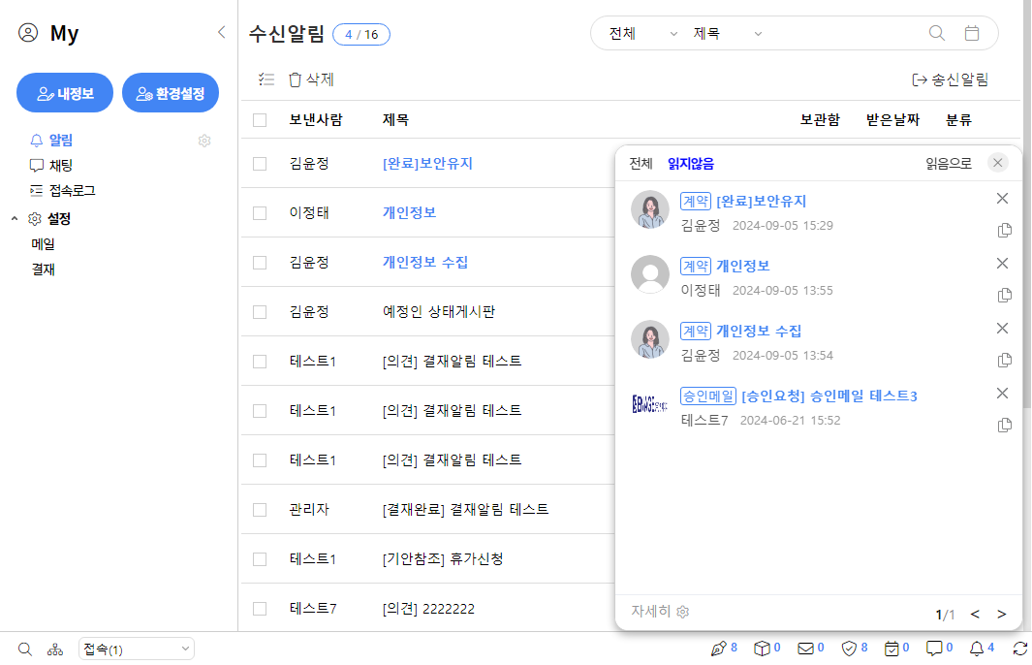
알림
수신알림
- 수신받은 알림이 리스트로 제공됩니다.
송신알림
- 송신한 알림이 리스트로 제공됩니다.
알림에서 새창 : 메인창이 아닌 새창에서 확인이 가능합니다.
환경설정
알림
그룹웨어에 업무알림이 왔음을 알려주는 기능을 제공합니다.
그룹웨어 하단 맨 오른쪽에 알림 모양 아이콘은 수신알림을 뜻합니다.

Slide 12
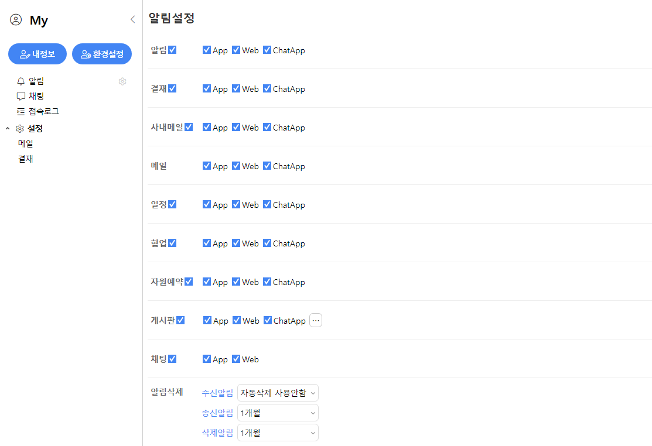
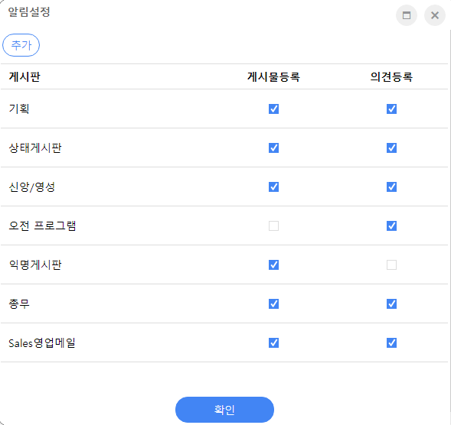
알림설정
알림, 결재, 사내메일, 메일, 일정, 협업, 자원예약, 게시판, 채팅, 알림삭제 설정에 체크해 놓으시면 App, Web에서 알림으로 받아볼 수 있습니다.
환경설정
알림_설정
알림설정
[알림설정]에 대한 관리 기능을 제공합니다.
삭제한 알림은 자동삭제에 있는 알림을 누르면 삭제된 알림을 볼 수 있습니다.
삭제 알림에서는 수신함으로 복원할 수 있는 버튼이 보입니다.
ChatApp
- 그룹웨어 미사용 중에도 업무 알림을 브라우저 알림으로 받아볼 수 있습니다.

Slide 13
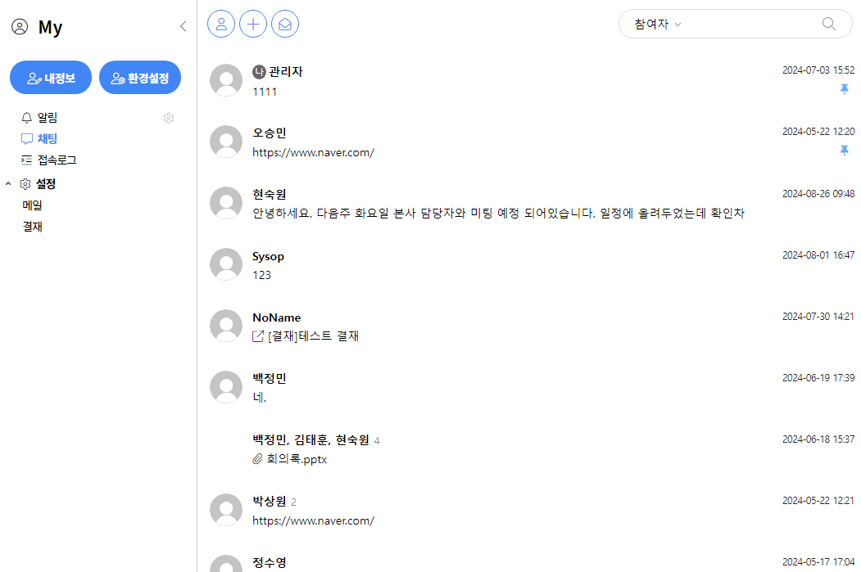
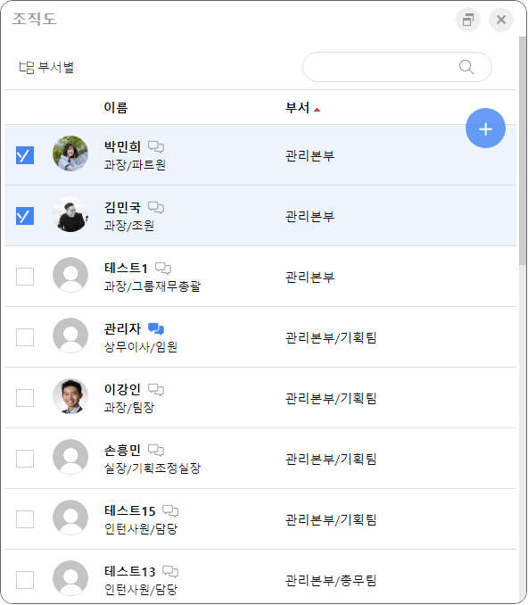
채팅
주고받은 채팅방을 리스트로 제공합니다.
- 대화상대 선택 시 조직도에서 인원을 선택하여 개설할 채팅방에 초대가 가능합니다.
- 조직도에서 부서별, 내그룹별, 검색이 가능합니다.
- 대화상태 이름 옆 채팅 아이콘을 선택 시 1:1 채팅방이 생성됩니다.
환경설정
채팅
채팅 리스트가 제공됩니다.
홍길동

Slide 14
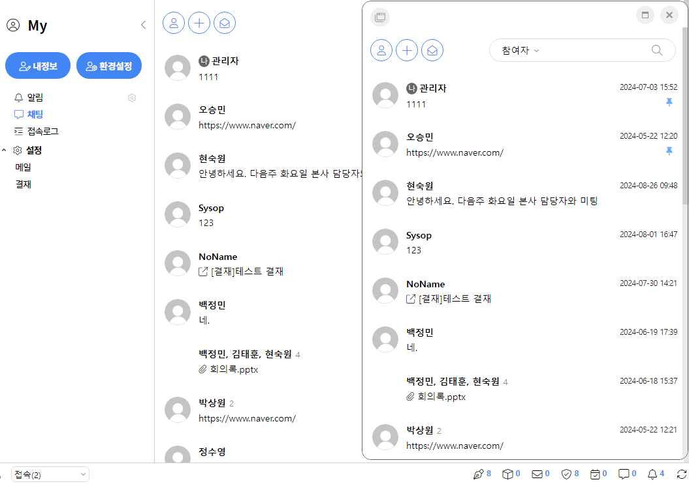
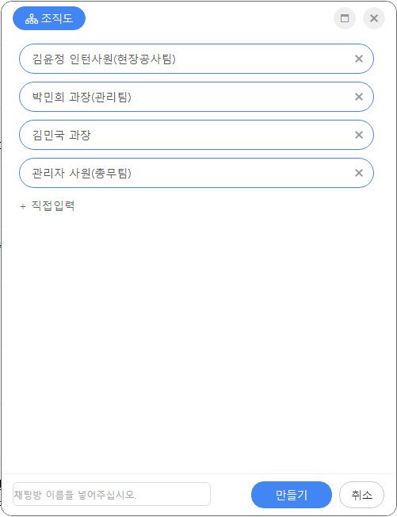
채팅
새채팅_원하는 상대를 검색 및 조직도 선택 후 채팅방을 개설할 수 있습니다.
- 하단바 채팅 기능에서도 쉽게 채팅이 가능합니다.
- 알림 및 대화 검색이 가능합니다.
환경설정
채팅
채팅 리스트가 제공됩니다.

Slide 15
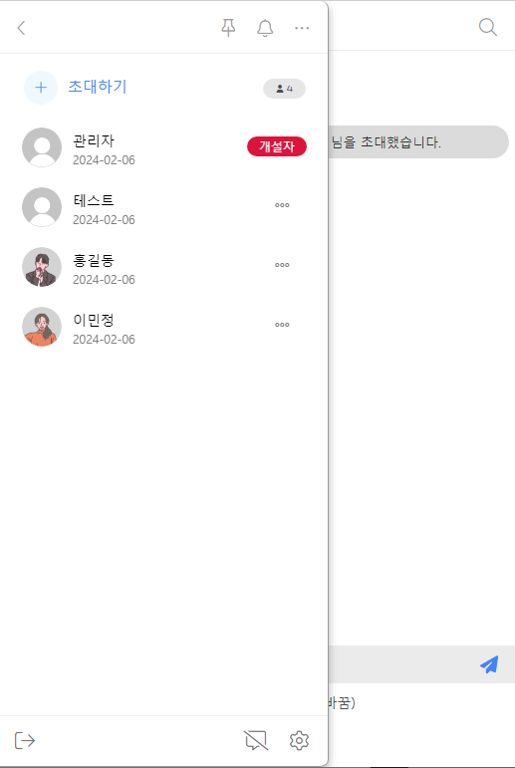
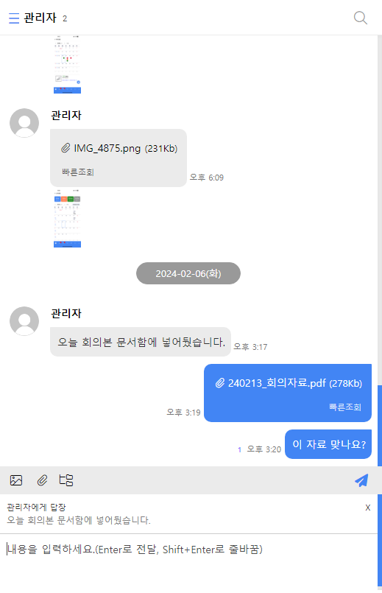
채팅
채팅방에서 이미지, 파일, 내 문서함에서의 문서도 공유가 가능합니다.
고정, 알림 및 대화 검색, 초대하기, 나가기, 전체대화삭제, 대화내용 다운로드, 채팅방 제목 수정 등이 가능합니다.
메뉴 선택 시 조회자 조회, 답변, 전달, 복사, 삭제, 발송취소(자신이 보낸 채팅만)가 가능합니다.
채팅방을 개설한 사람 및 관리자는 내보내기가 가능합니다.
환경설정
채팅
채팅 리스트가 제공됩니다.

Slide 16
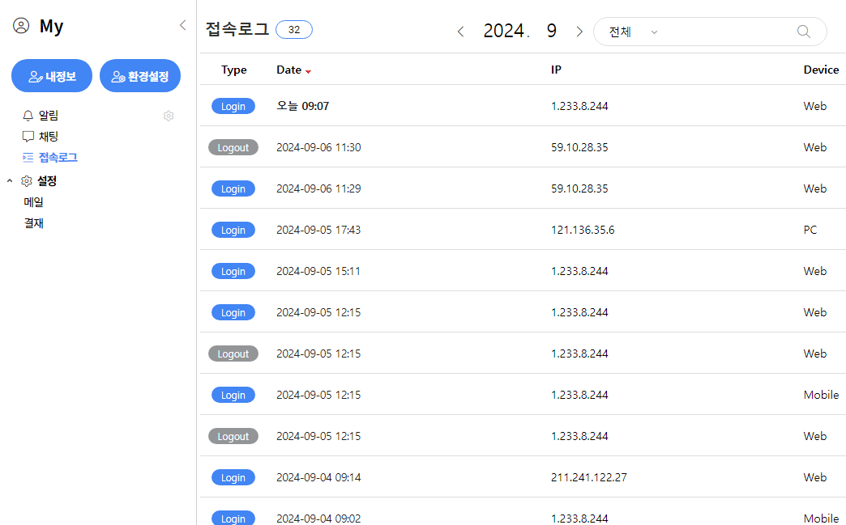
환경설정
MY > 접속로그
접속로그
자신의 ID로 그룹웨어에 접속한 기록을 제공합니다
PC 버전과 모바일 버전 접속을 구분하여 제공합니다.

Slide 17
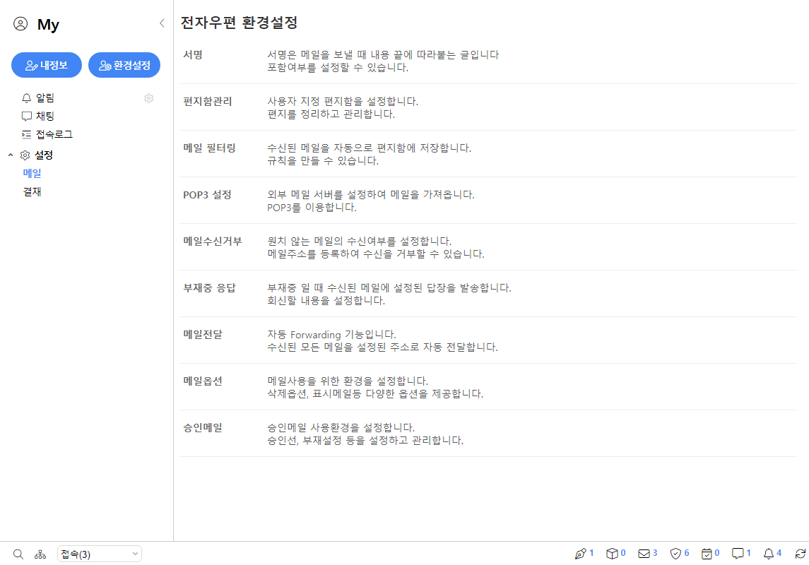
환경설정
MY > 설정 > 메일
설정_메일
전자우편 환경설정
환경설정 메뉴를 이용해 서명, 편지함 관리 등등의 그룹웨어 사용에 관한 전반적인 설정을 할 수 있습니다. 이곳의 설정은 원할 때마다 수정하거나 삭제할 수 있습니다.

Slide 18
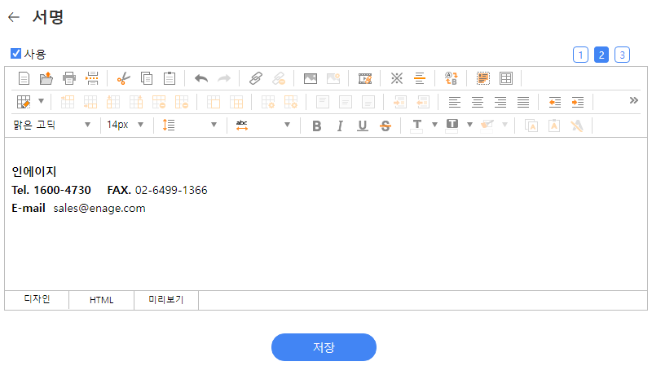
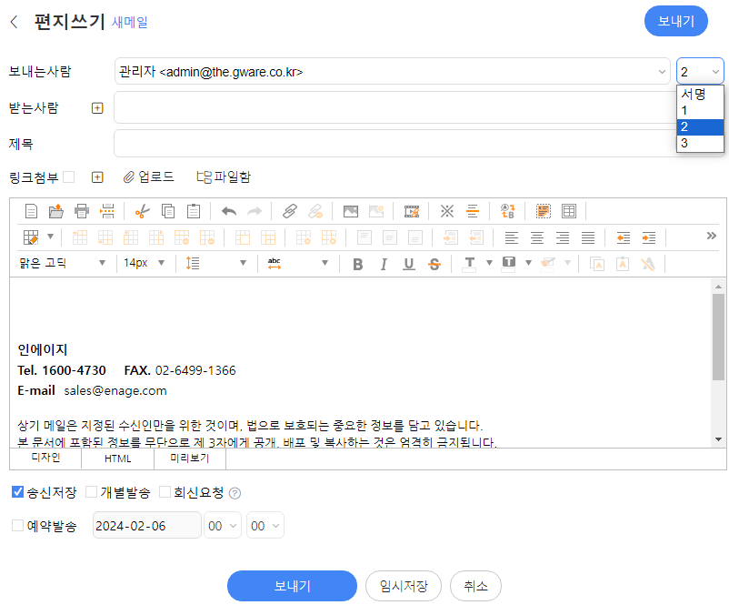
환경설정
MY > 설정 > 메일
서명 3개까지 지원합니다.
- 내용 작성 후 사용, 저장을 선택합니다.
- 메일 작성 시 골라서 사용 가능합니다.
설정_메일
서명
메일을 보낼 때 내용 끝에 따라붙는 글입니다. 포함 여부를 설정할 수 있습니다.

Slide 19
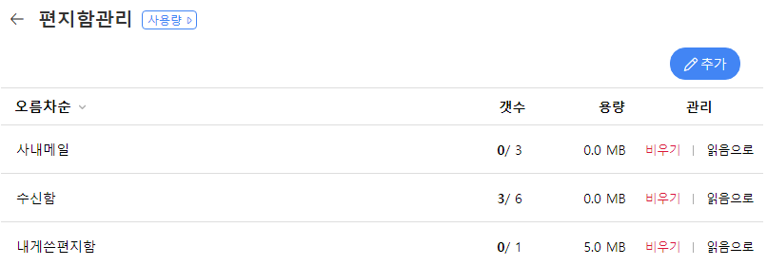
환경설정
MY > 설정 > 메일
편지함 추가
- 추가 버튼을 눌러 새로운 편지함의 이름을 적습니다.
편지함 수정 / 삭제
- 새로 생성된 편지함 우측의 수정/삭제를 눌러 생성된 편지함의 이름을 수정하거나 삭제할 수 있습니다.
메일 삭제(비우기)
- 삭제버튼을 누르면 현재 폴더 내의 메일이 삭제됩니다
읽음으로
- 현재 폴더 내의 메일이 읽음 상태로 변경됩니다.
설정_메일
편지함관리
기본 제공되는 편지함(사내메일, 수신함, 내게쓴편지함, 송신함, 임시보관함, 폐기함, 스팸함) 이외에 사용자가 수신한 메일을 분류하기 위하여 생성하게 되는 보관함을 관리하는 기능을 제공합니다.

Slide 20
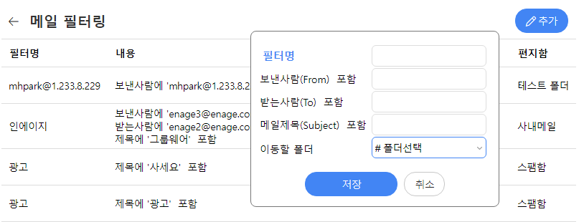
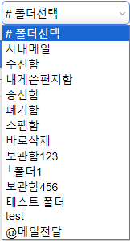
환경설정
MY > 설정 > 메일
[추가] 버튼을 통해서 다음과 같이 작업을 합니다.
적당한 필터명을 입력합니다.
- 4가지 옵션(보낸사람, 받는사람, 메일제목, 이동할 폴더)에 원하는 내용을 입력합니다. (4가지 옵션 간에는 AND 조건이 적용됩니다.)
- 이 필터에 적용되는 메일을 저장할 메일 폴더를 설정합니다.
메일전달
- 이동할 폴더에서 (@메일전달)을 선택하면 필터링에 적용된 메일이 지정해 둔 메일주소로 전달이 됩니다.
설정_메일
메일 필터링
자신에게 수신되는 메일을 사용자 보관함(편지함)과 연결하여 분류를 하는 기능을 제공합니다.

Slide 21
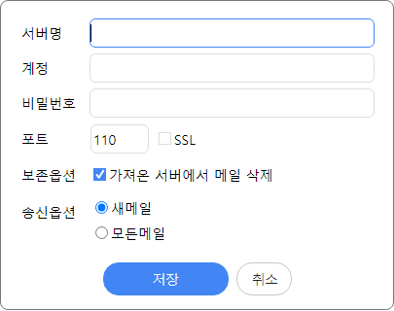
환경설정
MY > 설정 > 메일
[추가] 버튼을 통하여 관련 외부메일계정 정보를 입력합니다. [추가] 버튼을 통해서 다음과 같이 작업을 합니다.
- 서버명 : 해당 외부메일서버의 POP3 정보를 입력합니다.
- 계정, 비밀번호 : 해당 외부메일서버의 계정정보를 입력합니다.
- 포트 : 기본은 110번 포트이지만, 해당 외부메일서버가 제공하는 POP3 포트가 다른 경우 해당되는 포트 정보를 입력하셔야 합니다.
- 보존옵션 : 메일을 가지고 온 후에 외부메일 계정에 있는 (수신) 메일을 모두 삭제할 것인지를 체크합니다.
- 전송옵션 : 외부메일서버로부터 메일을 가지고 오는 경우에 ‘모든 메일’을 가지고 올 것이지 아니면 ‘새로운 메일만’ 가지고 올 것인지를 체크합니다.
설정_메일
POP3 설정
본 기능은 외부에서 별도로 사용하는 메일 서버로부터 (수신) 메일을 가지고 오도록 하는 기능을 제공합니다.
단, 본 기능은 해당 메일 서버가 POP3 서비스를 제공하는 경우에만 적용됩니다.

Slide 22
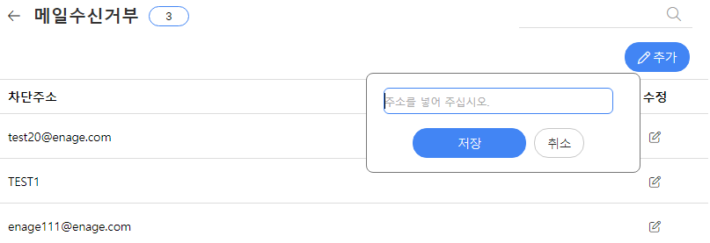
환경설정
MY > 설정 > 메일
메일 수신을 거부하고자 하는 메일주소나 이름을 입력하여 메일을 차단시킬 수 있습니다.
수신거부를 한 메일들은 당사가 기본 제공하는 ‘스팸메일함’에 저장이 됩니다.
설정_메일
메일수신거부
원치 않는 메일의 수신여부를 설정합니다.
메일주소를 등록하여 수신을 거부할 수 있습니다.

Slide 23
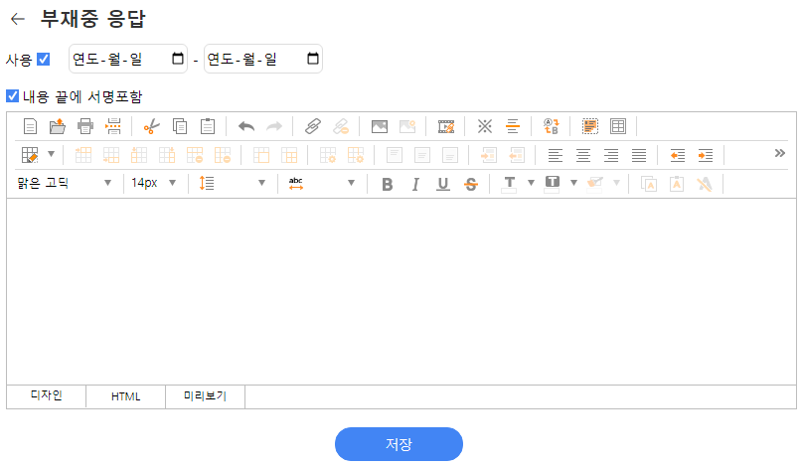
환경설정
MY > 설정 > 메일
사용
- 부재중 응답 기능을 사용할지를 선택합니다.
- 부재중 응답 메일을 보낼 기간을 선택합니다
- 클릭 시 달력이 나타나게 되는데 이곳에서 원하는 날짜를 선택하여 주면 됩니다.
옵션
- [환경설정/전자우편/서명]에서 설정한 내용을 부재중 응답 메일의 끝에 서명을 포함시킬지 여부를 관리합니다.
내용
- 부재중 응답 메일의 내용을 입력합니다
설정_메일
부재중 응답
본 기능은 부득이한 사정으로 일정 기간 동안 메일을 확인하지 못하는 경우 수신하는 메일들에 대해 부재중 응답 메일을 자동으로 발송하도록 제공하는 기능입니다.

Slide 24
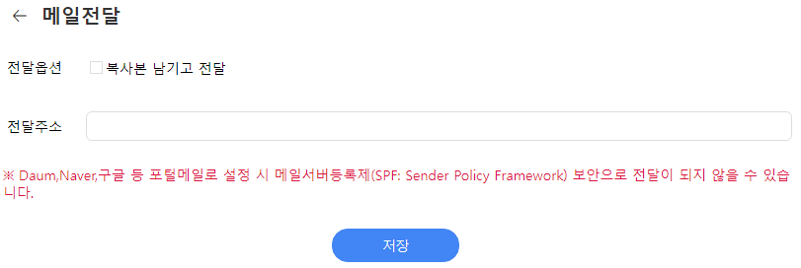
환경설정
MY > 설정 > 메일
메일전달은 기본적으로 자신의 편지함에 복사본을 남기지 않습니다. 만약, 자신의 편지함에 복사본을 남기고 싶은 경우에는 전달옵션을 체크해 주어야 합니다.
화면의 구성은 아래의 그림과 같이 되어 있으며 메일을 전달시킬 주소를 전달주소에 입력한 후 저장 버튼을 클릭합니다.
설정_메일
메일전달 (Forwarding)
메일전달 메뉴는 자신에게 온 메일들을 특정 주소로 전달시키는 기능입니다.

Slide 25
환경설정
MY > 설정 > 메일
삭제옵션
- 메일을 삭제했을 때 폐기함으로 이동할 것인지 즉시 삭제할 것인지를 결정합니다
송신함
- 보낸 편지를 자동으로 송신함에 저장할지 여부를 관리합니다.
화이트리스트
- 본 기능을 블랙리스트(스팸메일)의 반대 기능으로서, 주소록에 등록된 사용자와 조직도에 있는 사용자가 메일을 발송하는 경우에 메일 목록에서 메일 아이콘을 “초록색’으로 표시하여 눈에 쉽게 띌 수 있도록 제공하는 기능입니다.
설정_메일
메일옵션
기타 메일과 관련된 다양한 사용 환경을 설정할 수 있습니다.

Slide 26
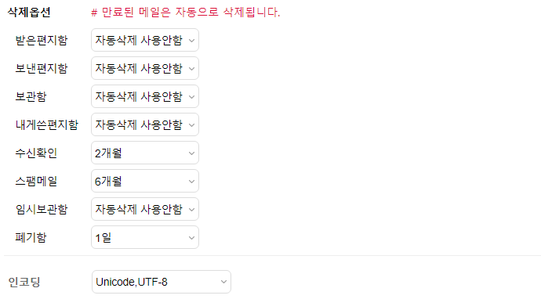
환경설정
MY > 설정 > 메일
삭제옵션
- 받은편지함, 보낸편지함, 보관함, 내게쓴편지함, 수신확인, 스팸메일, 임시보관함, 폐기함 메일들의 보관 일수를 결정하고, 경과된 메일은 자동으로 삭제되도록 설정합니다.
인코딩
- 메일 작성 시 기본으로 선택되는 인코딩을 설정합니다.
- 기본적으로 우리나라에서는 한국어로 사용하지만 다른 외국에서 그룹웨어를 사용할 때는 기본 인코딩을 Unicode, UTF8로 설정해 놓으면 메일을 작성 시 기본 인코딩이 Unicode, UTF8 코드로 설정됩니다.
설정_메일
메일옵션
기타 메일과 관련된 다양한 사용 환경을 설정할 수 있습니다.

Slide 27
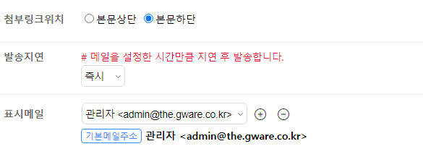
환경설정
MY > 설정 > 메일
첨부링크위치
- 첨부링크의 위치를 본문상단 / 본문하단 중에 한 가지를 설정할 수 있습니다.
발송지연
- 메일을 설정한 시간만큼 지연되어 발송합니다.
(발송된 메일은 설정된 시간이 경과되기 전까지 송신함에서 예약대기 상태로 ‘예약취소’를 통해 발송 취소가 가능합니다.)
표시메일
- 기본적인 메일주소 외에 다른 표시메일들을 추가할 수 있으며 이 중에서 기본값을 선택할 수 있습니다.
- 기본 메일 주소 : 발송 시 발송자 메일 주소의 기본값을 의미합니다. 기본 메일주소를 선택하면 자동 지정됩니다.
설정_메일
메일옵션
기타 메일과 관련된 다양한 사용 환경을 설정할 수 있습니다.

Slide 28
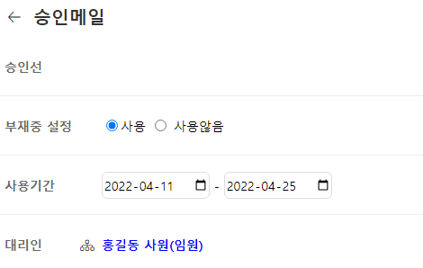
환경설정
MY > 설정 > 메일
승인선 : 승인할 사람은 관리자가 개인별로 승인선을 지정합니다.
부재중 설정 : 승인메일에서 부재중일 때 대리인을 사용하는지를 관리합니다.
- 사용기간 : 부재중 설정의 사용기간을 지정합니다.
- 대리인 : 부재중일 때 승인메일을 대리할 수 있도록 대리인을 지정합니다.
설정_메일
승인메일
승인메일 사용환경을 설정합니다.
승인선, 부재 설정 등을 설정하고 관리합니다.

Slide 29
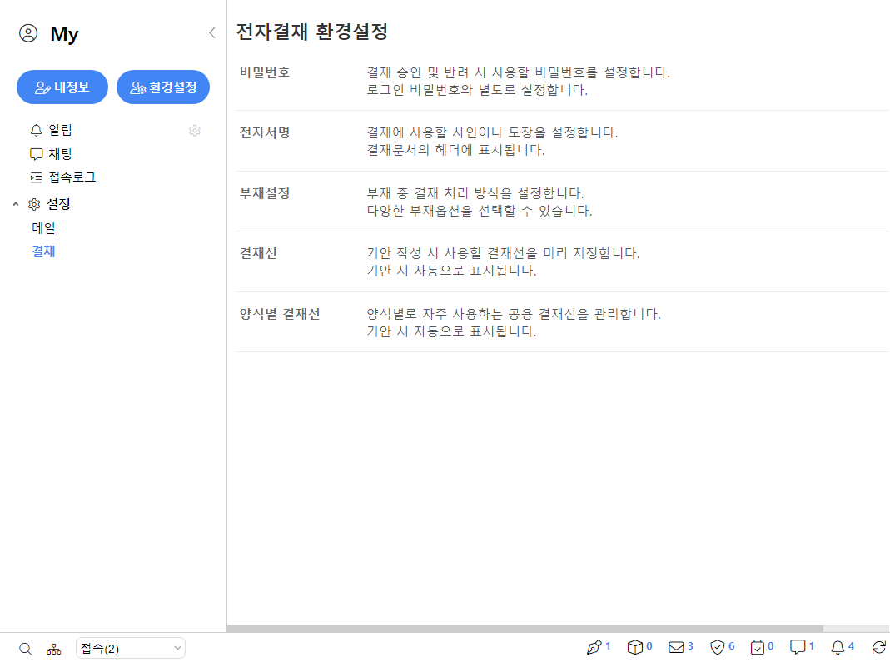
환경설정
MY > 설정 > 결재
설정_결재
전자결재 환경설정
전자결재 사용에 있어서 다양한 개인 사용 환경을 설정하는 기능을 제공합니다.

Slide 30
환경설정
MY > 설정 > 결재
설정_결재
비밀번호
결재자가 결재문서를 ‘승인’ 또는 ‘반려’ 처리 시에 사용할 결재 비밀번호를 관리합니다.
(사용않음 인 경우 승인/반려 처리 시 비밀번호 입력 없이 바로 처리됩니다.)
설정된 비밀번호는 그룹웨어 로그인 비밀번호와 별도로 지정되며 분실 시 관리자에게 문의 바랍니다.

Slide 31
환경설정
MY > 설정 > 결재
전자결재에서 사용할 자신의 사인이나 도장 등 서명을 설정할 수 있습니다.
사인 업로드 : 클릭 시 파일을 업로드할 수 있습니다.
만들기 : 직인형(4글자 사각형 빨간 직인) 또는 사인형(글자가 이미지화됨), 직접작성(마우스로 그리기)을 선택하고 글씨체 및 직인에 들어갈 내용을 작성하여 설정합니다.
설정_결재
전자서명
결재에 사용할 사인이나 도장을 설정합니다.
결재문서의 헤더에 표시됩니다.

Slide 32
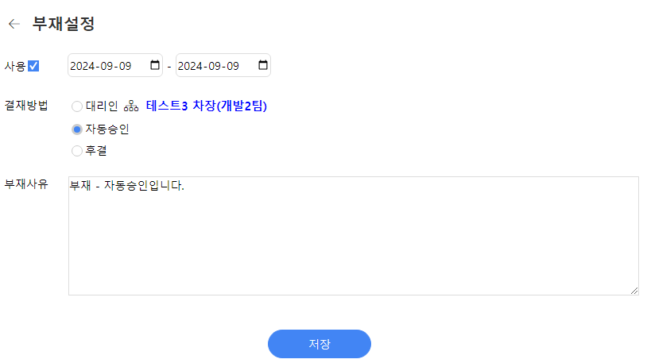
환경설정
MY > 설정 > 결재
결재자가 부재중인 경우 자신에게 온 결재문서를 처리하는 방식을 설정합니다.
- 사용 : 부재중 설정이 적용되는 기간을 설정합니다.
- 대리인 : 자신에게 온 결재문서를 지정한 대리인이 결재를 하게 됩니다. (결재칸에 대리인의 결재서명이 들어감)
- 자동승인 : 본인 앞으로 오는 결재 문서는 ‘승인’ 처리를 합니다. 단, 부재사유를 입력하게 되면 결재자 의견으로 처리가 됩니다.
- 후결 : 자신에게 온 결재문서를 자신은 결재를 하지 않고 다음 결재자에게 자동으로 결재권이 넘어가도록 합니다. 이후 결재자들이 모두 결재를 하게 되면 이 결재문서를 최종 결재 완료가 됩니다. 이후 후결자는 결재 처리함에서 해당 결재문서를 조회만 가능합니다.
설정_결재
부재설정
부재중 결재 처리 방식을 설정합니다.
다양한 부재옵션을 선택할 수 있습니다.

Slide 33
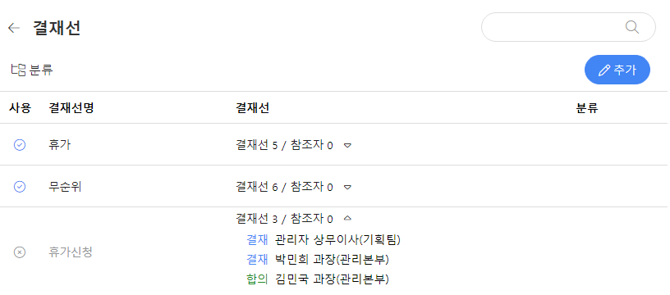
환경설정
MY > 설정 > 결재
[추가] 버튼을 통해서 다양한 개인의 결재선을 추가할 수 있습니다.
- 결재선명 : 향후 쉽게 기억할 수 있는 적당한 결재선의 이름을 입력합니다.
- 분류 : 적당한 결재선 분류를 지정하거나 새분류를 입력합니다. 입력하지 않는 경우에 모두 ‘미분류’로 처리합니다.
- 결재선 : 결재선을 지정합니다.
- 참조자 : 결재선의 참조자를 지정합니다.
설정_결재
결재선
기안 문서 작성 시 사용할 다양한 결재선을 미리 설정하는 기능을 제공합니다.

Slide 34
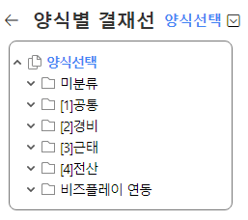
환경설정
MY > 설정 > 결재
양식별로 자주 사용하는 결재라인을 미리 저장하여 사용할 수 있도록 설정합니다.
본 기능을 사용하기 위해서는 앞서의 ‘결재선관리’에서 다양한 결재선을 미리 설정해야 합니다.
양식을 지정하고 우측의 [추가] 버튼을 통해서 원하는 결재선을 미리 지정해 줍니다.
- 이렇게 설정을 하게 되면, ‘전자결재/기안작성’에서 이 양식을 선택하는 경우 지정된 결재선까지 바로 제공이 되어 매번 결재선을 기안문 작성 시 지정해야 하는 번거로움을 줄일 수 있습니다.
설정_결재
양식별 결재선
양식별로 자주 사용하는 공용 결재선을 관리합니다. 기안 시 자동으로 표시됩니다.

Slide 35
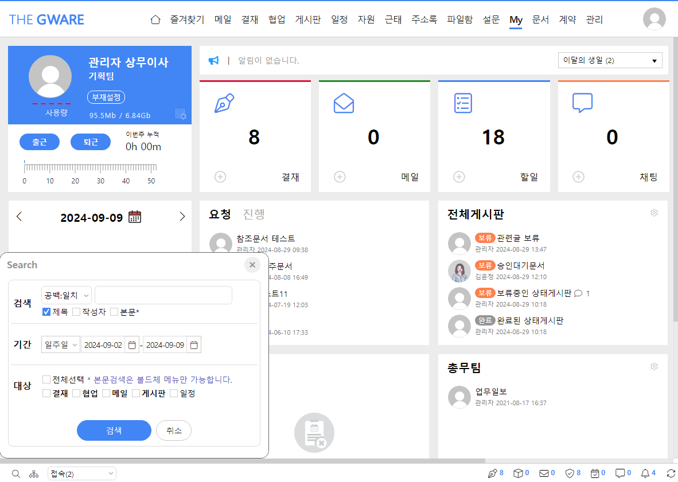
환경설정
통합검색
통합검색
통합검색
모든 화면의 왼쪽 하단의 검색아이콘을 선택하여 검색, 기간, 대상을 선택하면 그에 맞는 게시물 및 내용이 검색됩니다.

